Slide 1


Solucion de flujo de potencia
Integrantes:
Isaías Domínguez
Ariel Ávila
Gibram hernandez martinez
Ariel Domínguez

Slide 2
EL PROBLEMA DE FLUJO DE POTENCIA

Slide 3

PARA RESOLVER EL PROBLEMA DE FLUJOS DE POTENCIA, SE PUEDEN USAR LAS ADMITANCIAS PROPIAS Y MUTIAS QUE COMPONEN LA MATRIZ DE ADMITANCIAS DE LA BARRA Ybarra.
EL PUNTO DE PARTIDA EN LA OBTENCION DE DATOS QUE DEBEN SER INTORDUCIDOS EN LA COMPUTADORA ES LA REPRESENTACION UNIFILAR DEL SISTEMA (LAS LINEAS DE TRANSMICION SE REPRESENTAN CON SU EQUIVALENTE MONOFASICO NOMINAL, PI.
LOS VALORES NUMERICOS PARA LA IMPEDANCIA Z SERIE Y LA ADMITANCIA DE CARGA TOTAL DE LA LINEA Y, SON NECESARIOS PARA CADA LINEA DE FORMA QUE LA COMPUTADORA PUEDA DETERMINAR TODOS LOS ELEMENTOS DE LA MATRIZ DE ADMITANCIAS DE BARRA DE N x N.

Slide 4



EL VOLTAJE EN UNA BARRA TIPICA I DEL SISTEMA ESTA DADO EN COORDENADAS POLARES
LA CORRIENTE TOTAL QUE SE INYECTA EN LA RED A TRAVEZ DE LA BARRA I EN TERMINOS DE LOS ELEMENTOS DE Yu DE Ybarra ESTA DADA POR LA SUMATORIA
SEAN P1 Y Q1 LAS POTENCIAS REAL Y REACTIVA TOTALES QUE ENTRAN A LA RED A TRAVEZ DE LA BARRA I ENTONCES, EL COMPLEJO CONJUGADO DE LA POTENCIA QUE SE INYECTA A LA BARRA I

Slide 5
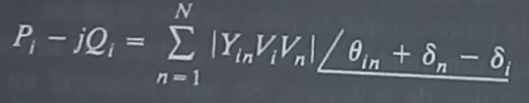
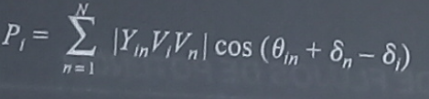
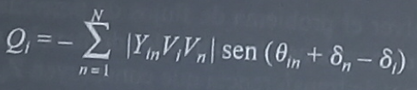
SI SE SUSTITUYEN LAS DOS PRIMERAS ECUACIONES
SE IGUALAN LAS POTENCIAS REAL Y REACTIVA

Slide 6
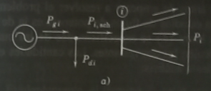
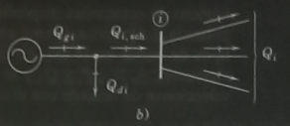
NOTACION DE LAS POTENCIAS ACTIVA Y REACTIVA

Slide 7
BARRAS DE CARGA .
BARRAS DE VOLTAJE CONTROLADO
BARRAS DE COMPENSACION

Slide 8
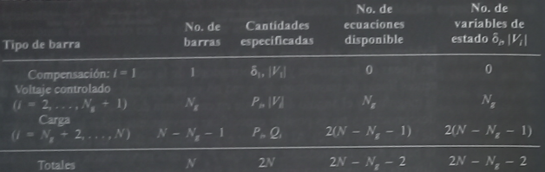
RESUMIENDO

Slide 9
EL METODO DE GAUSS-SEIDEL
LA COMPLEJIDAD DE OBTENER UNA SOLUCION FORMAL PARA EL FLUJO DE POTENCIAS ELECTRICAS SE DEBE A LAS DIFERENCIAS EN EL TIPO DE DATOS ESPECIFICADOS PARA CADA TIPO DE BARRA.

Slide 10
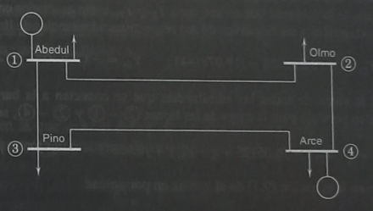
DIAGRAMA UNIFILAR DE BARRAS

Slide 11
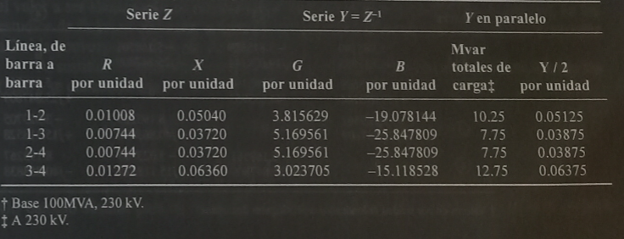
DATOS DE LAS LINEAS PARA EL EJEMPLO

Slide 12
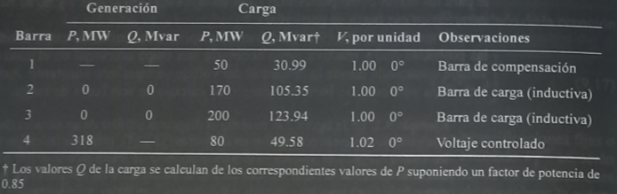
DATOS DE BARRAS PARA EL EJEMPLO

Slide 13
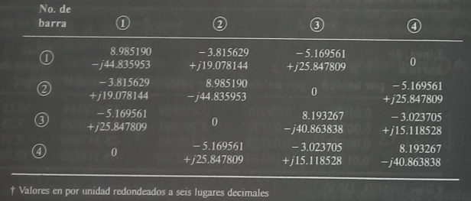
MATRIZ DE ADMITANCIAS EJEMPLIFICADA

Slide 14
EL METODO DE NEWTON-RAPHSON

Slide 15

Es la expansión en series de Taylor para una función de dos o mas variables es la base del método de Newton-Raphson para resolver el problema de flujos de potencia.
se compone por dos ecuaciones:
Ecuaciones:
$g_{1}(x_{1},x_{2}$,$u$)=$h_{1}(x_{1}{,x}_{2},u)$ - $b_{1}=0$
$$g_{2}\left(x_{1},x_{2},u\right)=h_{2}\left(x_{1},x_{2},u\right)−b_{2}=0$$

Slide 16

Se alteraran as ecuaciones iniciales con superíndices y incrementos en correcciones de las variables para poder dar soluciones correctas
$g_{1}\left(x_{1}^{∗},x_{2}^{∗},u\right)=g_{1}\left(x_{1}^{\left(0\right)}+∆x_{1}^{\left(0\right\}},x_{2}^{\left(0\right)}+∆x_{2}^{\left(0\right)},u\right)=0$
$g_{2}\left(x_{1}^{∗},x_{2}^{∗},u\right)=g_{2}\left(x_{1}^{\left(0\right)}+∆x_{1}^{\left(0\right)},x_{2}^{\left(0\right)}+∆x_{2}^{\left(0\right)},u\right)=0$
Ahora se tiene que encontrar la solución para los incrementos en las dos variables en las cuales se expresaran en series de Taylor alrededor de esta supuesta solución.

Slide 17
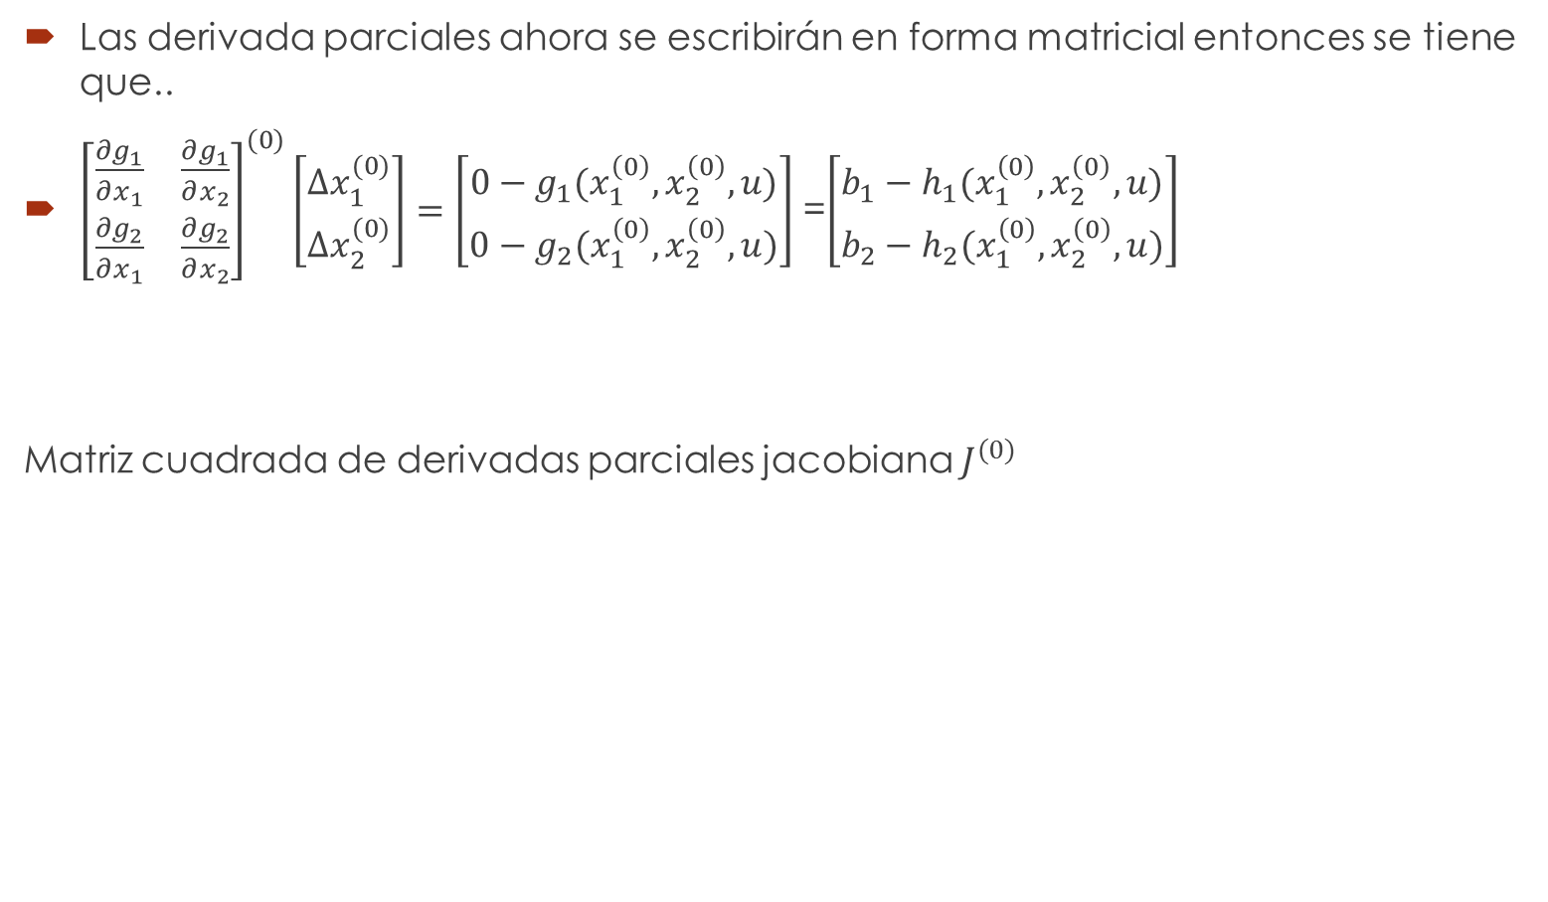
Las derivada parciales ahora se escribirán en forma matricial entonces se tiene que..
${\left[\begin{matrix}\frac{∂g_{1}}{∂x_{1}} & \frac{∂g_{1}}{∂x_{2}} \\ \frac{∂g_{2}}{∂x_{1}} & \frac{∂g_{2}}{∂x_{2}}\end{matrix}\right]}^{(0)}\left[\begin{matrix}{∆x}_{1}^{(0)} \\ {∆x}_{2}^{(0)}\end{matrix}\right]=\left[\begin{matrix}0−g_{1}(x_{1}^{\left(0\right)},x_{2}^{\left(0\right)},u) \\ 0−g_{2}(x_{1}^{\left(0\right)},x_{2}^{\left(0\right)},u)\end{matrix}\right]$ =$\left[\begin{matrix}b_{1}−h_{1}(x_{1}^{\left(0\right)},x_{2}^{\left(0\right)},u) \\ b_{2}−h_{2}(x_{1}^{\left(0\right)},x_{2}^{\left(0\right)},u)\end{matrix}\right]$
Matriz cuadrada de derivadas parciales jacobiana $J^{(0)}$

Slide 18
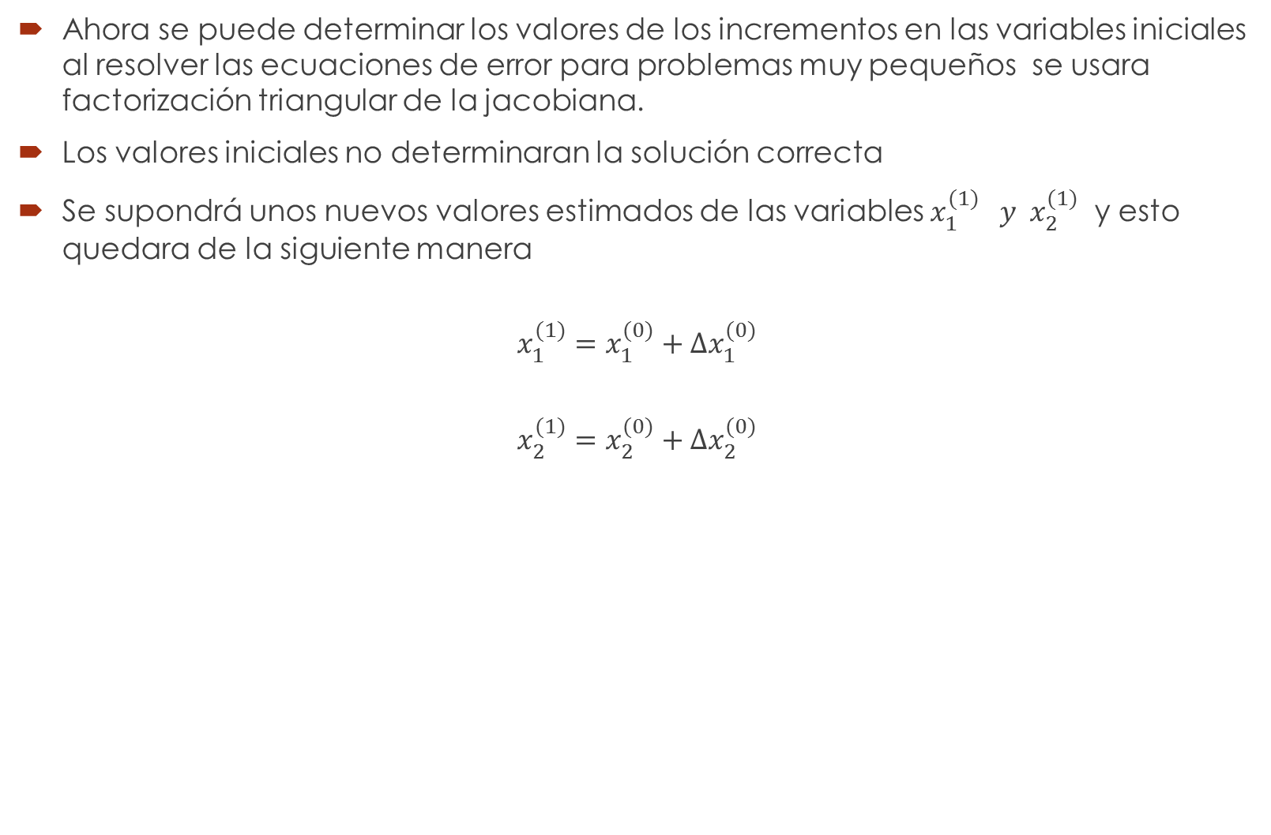
Ahora se puede determinar los valores de los incrementos en las variables iniciales al resolver las ecuaciones de error para problemas muy pequeños se usara factorización triangular de la jacobiana.
Los valores iniciales no determinaran la solución correcta
Se supondrá unos nuevos valores estimados de las variables $x_{1}^{(1)} y x_{2}^{(1)}$ y esto quedara de la siguiente manera
$$x_{1}^{(1)}=x_{1}^{(0)}+{∆x}_{1}^{(0)}$$
$$x_{2}^{(1)}=x_{2}^{(0)}+{∆x}_{2}^{(0)}$$

Slide 19
ESTUDIOS DE FLIJOS DE POTENCIA EN EL DISEÑOY OPERACIÓN DE SISTEMAS

Slide 20
Que es un estudio de flujo de potencia?
Un estudio de flujo de potencia para un sistema que trabaja bajo condiciones de operación reales o proyectadas como normales se llama caso base. Los resultados del caso base constituyen un medio para la comparación de los cambios en los flujos de la red y de los voltajes bajo condiciones anormales o de contingencia.

Slide 21
Programa de flujo de potencia
El programa de flujo de potencia es capaz de manejar sistemas de mas de 2000 barras, 3000 líneas y 500 transformadores.
Los datos suministrados a la computadora deben incluir los valores numéricos de los datos de líneas y de barras y una indicación de si el sistema de barra es de compensación o una regulada donde la magnitud de voltaje se mantiene constante.

Slide 22
Software empresarial para flujos de potencia
CYMDIST permite realizar varios tipos de estudios en sistemas equilibrados o desequilibrados, monofásicos, bifásicos o trifásicos, con configuración radial, en anillo o mallada. CYMDIST incluye un editor completo de redes y las funciones siguientes: - Flujo de potencia desbalanceado - Análisis exhaustivo de fallas - Balance de cargas - Distribución y evaluación de cargas - Ubicación óptima de condensadores

Slide 23
Que son las barras PQ en el flujo de potencia
Es un diagrama unifilar de un sistema por unidad que se centra en varias formas de potencia eléctrica
Ejemplo:
Voltajes
Ángulos de voltaje
Potencia activa
Potencia reactiva

Slide 24
Método de Newton Raphson aplicado en flujo de potencia
Elegir variables de estado X.
A) Para barras PQ , elige la magnitud del voltaje de barra y su ángulo de fase asociado.
B) Para barras PV, elegir el ángulo de fase la magnitud del voltaje es fija.
Para la barra flotante, tanto magnitud de voltaje como ángulo de fase son cantidades especificas.

Slide 25
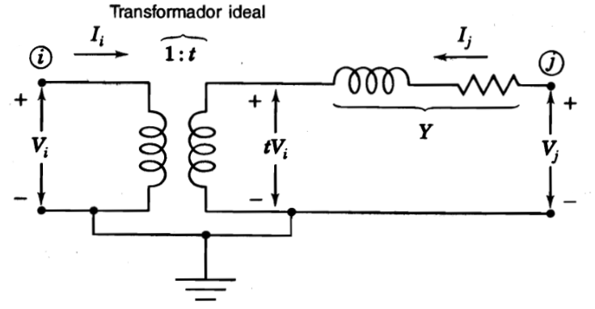
Transformadores regulantes
Son transformadores especiales utilizados para modificar en pequeña cantidad la magnitud de la tensión en su alguno en puntos determinados del sistema.

Slide 26
Ventajas:
Se evita la necesidad de tomas en el transformador principal de alimentación a líneas en las que se conectan
Los transformadores de regulación pueden ser intalados en cualquier punto intermedio del sistemas
Estos transformadores pueden apartase del servicio sin afectar la continuidad del suministro del sistema.

Slide 27
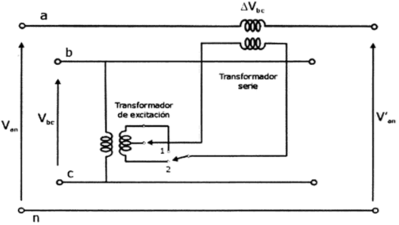
El transformador de la fase a es alimentado por el secundario del transformador de excitación conectado entre las fases b y c. la tensión inyectada esta en cuadratura con la tensión de entrada Van por tanto la tensión de salida Ian tendrá un desfase dado por la magnitud de la tensión inyectada

Slide 28
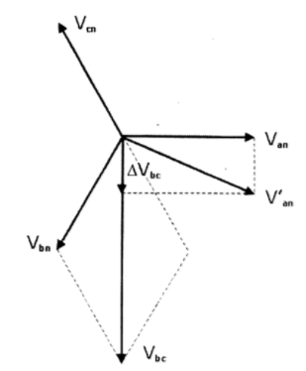
Angulo de desfasamiento

Slide 29
El método desacoplado de flujo de potencia
Cuando se resuelven sistemas potencia de gran escala, el método desacoplado de flujos de potencia representa una alternativa para mejorar a eficiencia computacional y reducir lo requisitos de memoria.

Slide 30
El principio sobre el que se sa el enoque de de desacoplamiento se sustenta en dos observaciones
Un cambio en el ángulo de voltaje en una barra afecta principalmente la flujo de potencia real P en las líneas de transmisión y deja sin cambio, reatva mente, a la potencia reactiva Q.
Un cambo en la magnitud de voltaje en una barra afecta principalmente al filo de potencia reactiva Q en las líneas de transmisión y deja al flujo de potencia real P, sin cambiar relativamente.

